Slide 1
Липецкий государственный технический университет Факультет автоматизации и информатики Кафедра автоматизированных систем управление Отчет по преддипломной практике
Студент
Группы АС-17
Научный руководитель
Доцент, к.т.н.
Попов А.Д.
Назаркин О.А.
2021 г.

Slide 2
Цель разработки
упрощение процесса изучения жестового языка
отслеживание ошибок в обучении
отслеживание статистики успешности прохождения материала

Slide 3
Функции системы
Предоставление администратору возможности редактировать коллекции обучающих материалов
Предоставление пользователю упражнений для изучения жестового языка
Информирование пользователя об успешности пройденных им упражнения или тестирования (отображение оценки)
Предоставление пользователю теоретических сведений

Slide 4
Критерии оценки эффективности
является ли интерфейс удобным и интуитивно понятным.
смогла ли система сократить время, потраченное на изучение РЖЯ
корректное функционирование системы

Slide 5
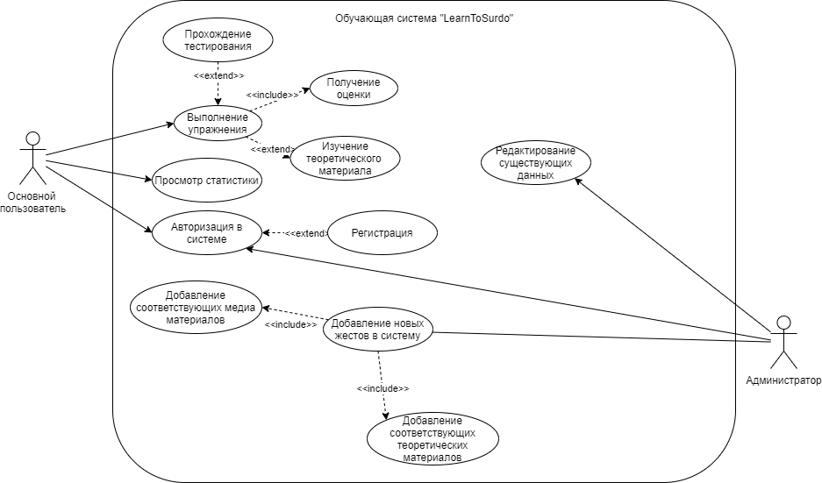
Диаграмма вариантов использования

Slide 6
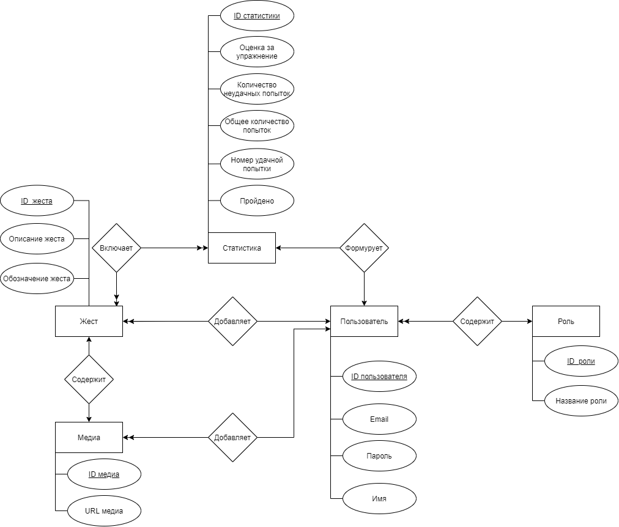
ER-диаграмма предметной области

Slide 7
Категории упражнений
Алфавит
Числа
Человек
Знакомство
Распространенные фразы
Животные
Спорт
Город
Эмоции

Slide 8
Концептуальная модель данных

Slide 9
Физическая модель данных

Slide 10
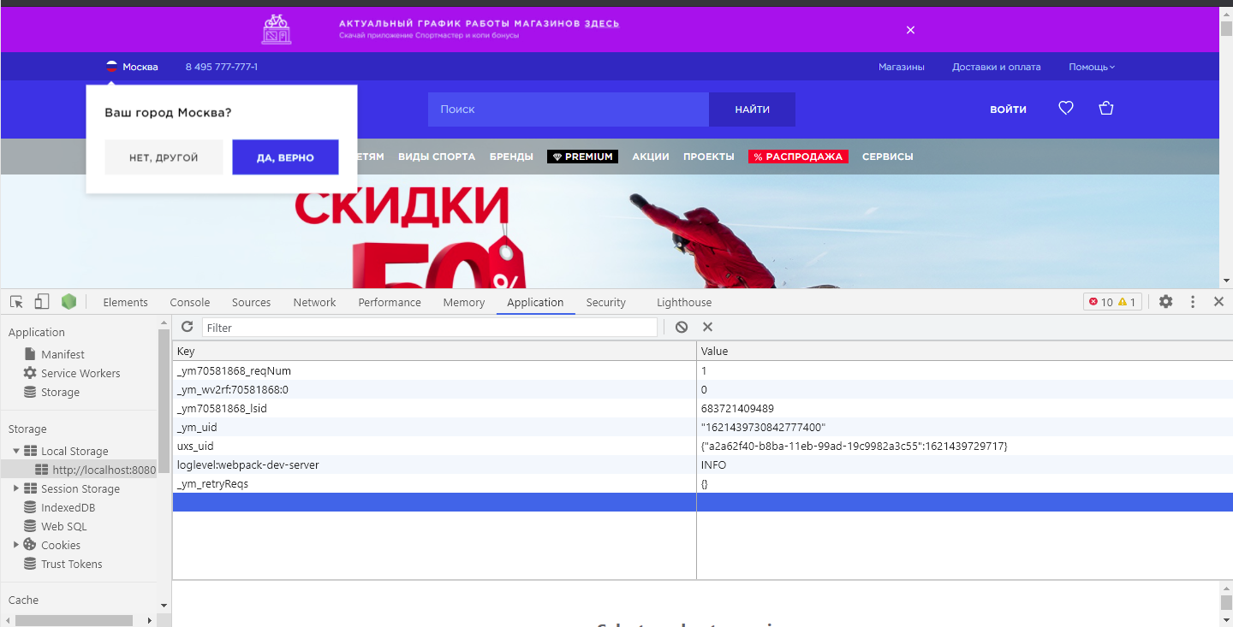
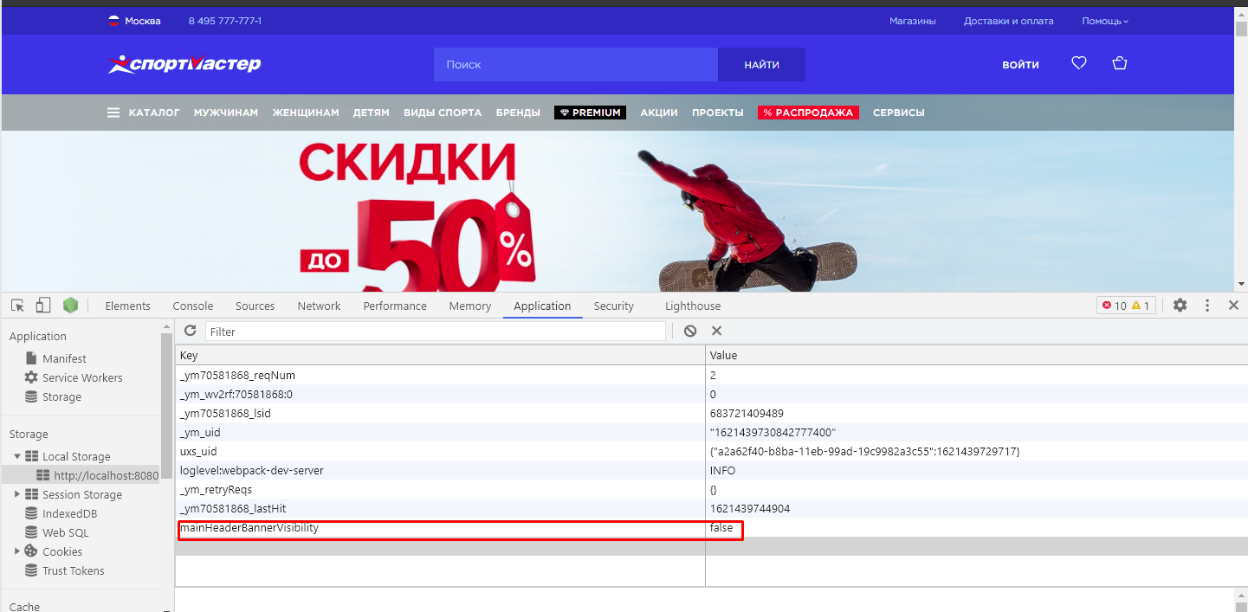
Реализация баннера

Slide 11
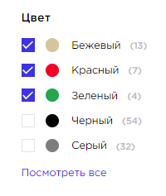
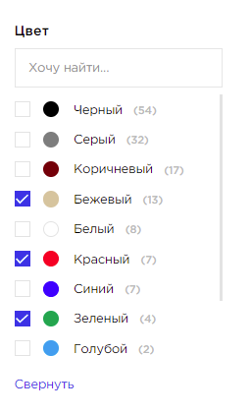
Настройка фасетов

Slide 12
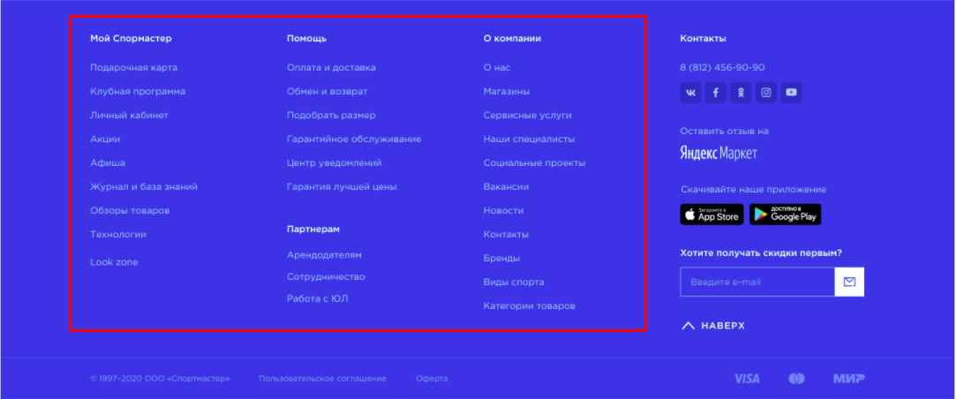
Реализация компонента баннера

Slide 13
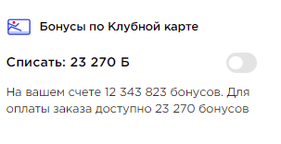
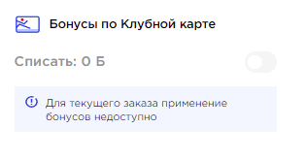
Поменять поведение компонента применения бонусов

Slide 14
Спасибо за внимание

